Slide 1
«Траснаціональна і організована злочинність»

Slide 2
Конвенція Організації Об'єднаних Націй проти транснаціональної організованої злочинності:
Злочин носить транснаціональний характер, якщо:
a) він вчинений у більш ніж одній державі;
b) він вчинений в одній державі, але істотна частина його
підготовки, планування, керівництва або контролю має місце в іншій
державі;
c) він вчинений в одній державі, але за участю організованої
злочинної групи, яка здійснює злочинну діяльність у більш ніж
одній державі; або
d) він вчинений в одній державі, але його істотні наслідки
мають місце в іншій державі.

Slide 3
Г. Жаровська наводить такі ознаки транснаціональних злочинних організацій:
1) незаконні операції з переміщення матеріальних і нематеріальних ресурсів через державні кордони або ж переміщення осіб (“торгівля людьми”), які приносять істотну економічну вигоду;
2) організований характер, структурована система взаємозв’язків з іншими соціальними та державними інститутами, внутрішня субординація та внутрішній розподіл злочинних ролей;
3) використання у своїй діяльності новітніх інформаційних технологій, сучасних засобів транспорту та комунікації, до того ж, що транснаціональні злочинні організації не виключають зі свого арсеналу традиційні форми злочинної діяльності – вбивства, шантаж, корупцію тощо;
4) симбіоз “білокомірцевої злочинності”, злочинності у сфері високих технологій із іншими, зокрема“силовими” і корупційними формами злочинної діяльності, які забезпечують реалізацію складнихзлочинних схем у фінансовій, господарській, зовнішньоторговельній діяльності.

Slide 4
Під тотальним контролем транснаціональної злочинності знаходяться такі її варіативні складники,
як (Леган І. М.):
− контрабанда мігрантів або торгівля людьми;
− наркобізнес, що може включати в себе обіг наркотичних засобів та різних психотропних
речовин;
− проституція;
− торгівля органами та частинами людського тіла;
− контрабанда викрадених транспортних засобів;
− контрабанда зброї, тютюнових виробів, алкоголю (акцизних товарів) або торгівля небезпечними матеріалами;
− підробка грошових знаків;
− кіберзлочинність та кібертероризм;
− екологічні злочини, в тому числі торгівля дикими тваринами;
− інші сфери кримінальної діяльності.

Slide 5
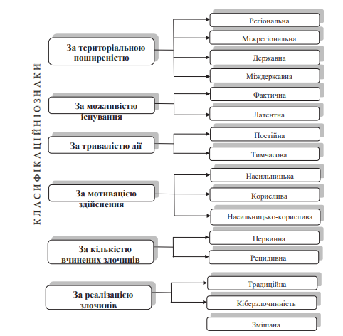
Класифікація видів транснаціональної злочинності (за Леган І. М.):

Slide 6
Основні причини виникнення транснаціональної організованої злочинності (Леган І. М.):
1. Демографічні – міграція населення, що пов’язана з міжнаціональними конфліктами; наявність стійких взаємозв’язків злочинних угруповань між країнами через формування стійких злочинних груп у результаті депортування та повернення на місця автохтонного проживання; формування міжнародних кримінальних зв’язків у результаті народження в різних країнах дітей членів транснаціональних злочинних груп.
2. Соціальні – неналежні соціальні умови та несприятливе соціальне становище; самоусунення працівників соціальних інститутів у вихованні громадянина; соціальна нерівність та розшарування суспільства.
3. Економічні – високий рівень безробіття; зниження рівня життя населення; неефективний розподіл національних багатств та сукупного суспільного продукту.
4. Політичні – нестабільність політичної ситуації в країні та світі; можливість проникнення кримінальних елементів у владні структури; лобіювання інтересів прихованих організованих злочинних груп.
5. Морально-ідеологічні – ідеологічні уподобання та відсутність в осіб високих моральних цінностей або можливість зміщення моральних орієнтирів у бік злочинної діяльності.
6. Психологічно-фізіологічні – вираження ранньої девіантної поведінки у дитини (вживання алкоголю чи наркотиків, відсутність контролю з боку батьків за діями дітей та підлітків, уплив асоціальної поведінки батьків на формування особистості).
7. Юридичні – відсутність чіткого нормативно-правового регулювання процесу протидії всім видам злочинності, у тому числі транснаціональним.
8. Етнічно-культурні – етнічна приналежність до угруповань, здатних здійснювати злочинну діяльність.

Slide 7
Під організованою злочинністю розуміється сукупність кримінальних правопорушень, що вчиняються у зв’язку з створенням та діяльністю організованих злочинних угруповань.
Види та ознаки цих кримінальних правопорушень, а також кримінально-правові заходи щодо осіб, які вчинили такі кримінальні правопорушення, встановлюються Кримінальним кодексом України.

Slide 8
Законодавство про боротьбу з організованою злочинністю базується на Конституції України і включає: Закон України «Про організаційно-правові основи боротьби з організованою злочинністю», Кримінальний і Кримінальний процесуальний кодекси України, закони України "Про оперативно-розшукову діяльність", "Про Національну поліцію", "Про Службу безпеки України", "Про прокуратуру", "Про Бюро економічної безпеки України", інші закони, міжнародно-правові угоди, учасником яких є Україна.

Slide 9
Система органів, які здійснюють боротьбу з організованою злочинністю:
а) спеціально створені для боротьби з організованою злочинністю державні органи;
б) державні органи, які беруть участь у боротьбі з організованою злочинністю в межах виконання покладених на них інших основних функцій.

Slide 10
До державних органів, спеціально створених для боротьби з організованою злочинністю, належать:
а) Координаційний комітет по боротьбі з корупцією і організованою злочинністю при Президенті України.
В разі необхідності Верховною Радою України на постійній або тимчасовій основі можуть бути створені й інші спеціальні органи для боротьби з організованою злочинністю.
До державних органів, які беруть участь у боротьбі з організованою злочинністю, належать:
а) органи Національної поліції і Служби безпеки України;
б) органи прокуратури України;
в) органи доходів і зборів, органи Державної прикордонної служби України та органи державного фінансового контролю;
д) органи і установи виконання покарань та слідчі ізолятори;
е) розвідувальний орган Міністерства оборони України;
є) Служба зовнішньої розвідки України;
ж) Національне антикорупційне бюро України;
з) Бюро економічної безпеки України.

Slide 11
Основними напрямами боротьби з організованою злочинністю є:
створення правової основи, організаційних, матеріально-технічних та інших умов для ефективної боротьби з організованою злочинністю, організація міжнародного співробітництва у цій сфері;
виявлення та усунення або нейтралізація негативних соціальних процесів і явищ, що породжують організовану злочинність та сприяють їй;
запобігання нанесенню шкоди людині, суспільству, державі;
запобігання виникненню організованих злочинних угруповань;
виявлення, розслідування, припинення і запобігання правопорушенням, вчинюваним учасниками організованих злочинних угруповань, притягнення винних до відповідальності;
забезпечення відшкодування шкоди фізичним та юридичним особам, державі;
запобігання встановленню корумпованих зв’язків з державними службовцями та посадовими особами, втягненню їх у злочинну діяльність;
протидія використанню учасниками організованих злочинних угруповань у своїх інтересах об’єднань громадян і засобів масової інформації;
запобігання легалізації коштів, здобутих злочинним шляхом, використанню суб’єктів підприємницької діяльності для реалізації злочинних намірів.

Slide 12
ЗАХОДИ ЩОДО ЗАБЕЗПЕЧЕННЯ БОРОТЬБИ З ОРГАНІЗОВАНОЮ ЗЛОЧИННІСТЮ:
Використання негласних співробітників:
1. При здійсненні боротьби з організованою злочинністю, якщо інших заходів для розкриття організованої злочинності та притягнення винних до відповідальності недостатньо, можуть залучатися штатні та нештатні негласні співробітники, які вводяться під легендою прикриття в організовані злочинні угруповання в порядку, визначеному Законом України "Про оперативно-розшукову діяльність" та Кримінальним процесуальним кодексом України.
2. Введення негласного співробітника в організовані злочинні угруповання здійснюється за наявності відомостей про організовану злочинну діяльність та на підставі письмового доручення.
3. Для виконання доручення негласний співробітник вправі під легендою прикриття вступати в трудові, цивільно-правові та інші відносини. Шкода або збитки, завдані діями негласного співробітника під час виконання доручення, відшкодовуються за рахунок державного бюджету. Негласний співробітник не несе відповідальності за завдані ним шкоду або збитки, якщо його дії були необхідними для виконання доручення.
4. Питання діяльності негласних співробітників, соціальні та інші гарантії для них регулюються Положенням про негласного співробітника спеціального підрозділу по боротьбі з організованою злочинністю, яке затверджується Кабінетом Міністрів України.

Slide 13
ЗАХОДИ ЩОДО ЗАБЕЗПЕЧЕННЯ БОРОТЬБИ З ОРГАНІЗОВАНОЮ ЗЛОЧИННІСТЮ:
Використання учасників організованих злочинних угруповань у боротьбі з організованою злочинністю:
1. Для здійснення заходів боротьби з організованою злочинністю учасники організованих злочинних угруповань можуть залучатися до співробітництва в порядку, визначеному Законом України "Про оперативно-розшукову діяльність" та Кримінальним процесуальним кодексом України.
2. Учасник організованого злочинного угруповання може бути частково або повністю звільнений від кримінальної відповідальності та покарання у випадках, передбачених Кримінальним кодексом України, якщо він у процесі оперативно-розшукової діяльності, досудового розслідування чи судового провадження сприяє викриттю організованих злочинних угруповань та вчинених ними кримінальних правопорушень, притягненню винних до відповідальності, відшкодуванню шкоди фізичним чи юридичним особам або державі.

Slide 14
ЗАХОДИ ЩОДО ЗАБЕЗПЕЧЕННЯ БОРОТЬБИ З ОРГАНІЗОВАНОЮ ЗЛОЧИННІСТЮ:
Використання спеціальних технічних засобів у боротьбі з організованою злочинністю:
У боротьбі з організованою злочинністю відповідним підрозділам надається право використовувати спеціальні технічні засоби у випадках та порядку, передбачених Законом України "Про оперативно-розшукову діяльність" та Кримінальним процесуальним кодексом України.

Slide 15
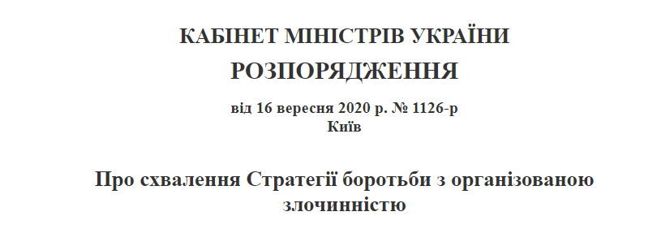
https://zakon.rada.gov.ua/laws/show/1126-2020-%D1%80#Text

Slide 16
Метою Стратегії є:
формування державної політики у сфері боротьби з організованою злочинністю шляхом запровадження міжнародних стандартів;
побудова ефективної системи боротьби з організованою злочинністю, що складається з підсистем правового, інституційного, наукового, інформаційно-аналітичного, фінансового та матеріально-технічного забезпечення, координації та взаємодії, контролю, а також міжнародного співробітництва.

Slide 17
Формування державної політики у сфері боротьби з організованою злочинністю передбачає:
визначення на підставі інформації, отриманої в результаті здійснення практичних заходів боротьби з організованою злочинністю, конкретних напрямів протидії такій злочинності;
ідентифікацію ризиків і загроз, що виникають унаслідок організованої злочинної діяльності, постійний аналіз і реагування на них;
здійснення органами державної влади, інститутами громадянського суспільства та іноземними партнерами цілеспрямованих, перспективних та узгоджених заходів у сфері боротьби з організованою злочинністю;
забезпечення комплексного методичного підходу до боротьби з організованою злочинністю, що включає вжиття заходів до запобігання та припинення діяльності організованих злочинних угруповань як стратегічного (що намагаються вплинути на загрозу), так і оперативного (що намагаються вплинути на конкретні організовані злочинні угруповання та їх учасників) характеру;
впровадження в практику трьохетапної моделі формування державної політики у сфері боротьби з організованою злочинністю, що базується на прикладі політики ЄС щодо боротьби з тяжкими злочинами та організованою злочинністю.

Slide 18
Основними напрямами реалізації Стратегії є:
удосконалення нормативно-правового забезпечення боротьби з організованою злочинністю;
формування ефективної системи інституційного забезпечення боротьби з організованою злочинністю;
запровадження механізмів координації та взаємодії у сфері боротьби з організованою злочинністю;
запобігання організованій злочинності та боротьба із злочинними організаціями у сферах з високим ризиком її прояву;
інформаційно-аналітичне, наукове та кадрове забезпечення державних органів, що беруть участь у боротьбі з організованою злочинністю;
залучення громадськості до активної участі в боротьбі з організованою злочинністю;
міжнародне співробітництво у сфері боротьби з організованою злочинністю.

